Slide 1





(Tiết 3)

Slide 2


Slide 3
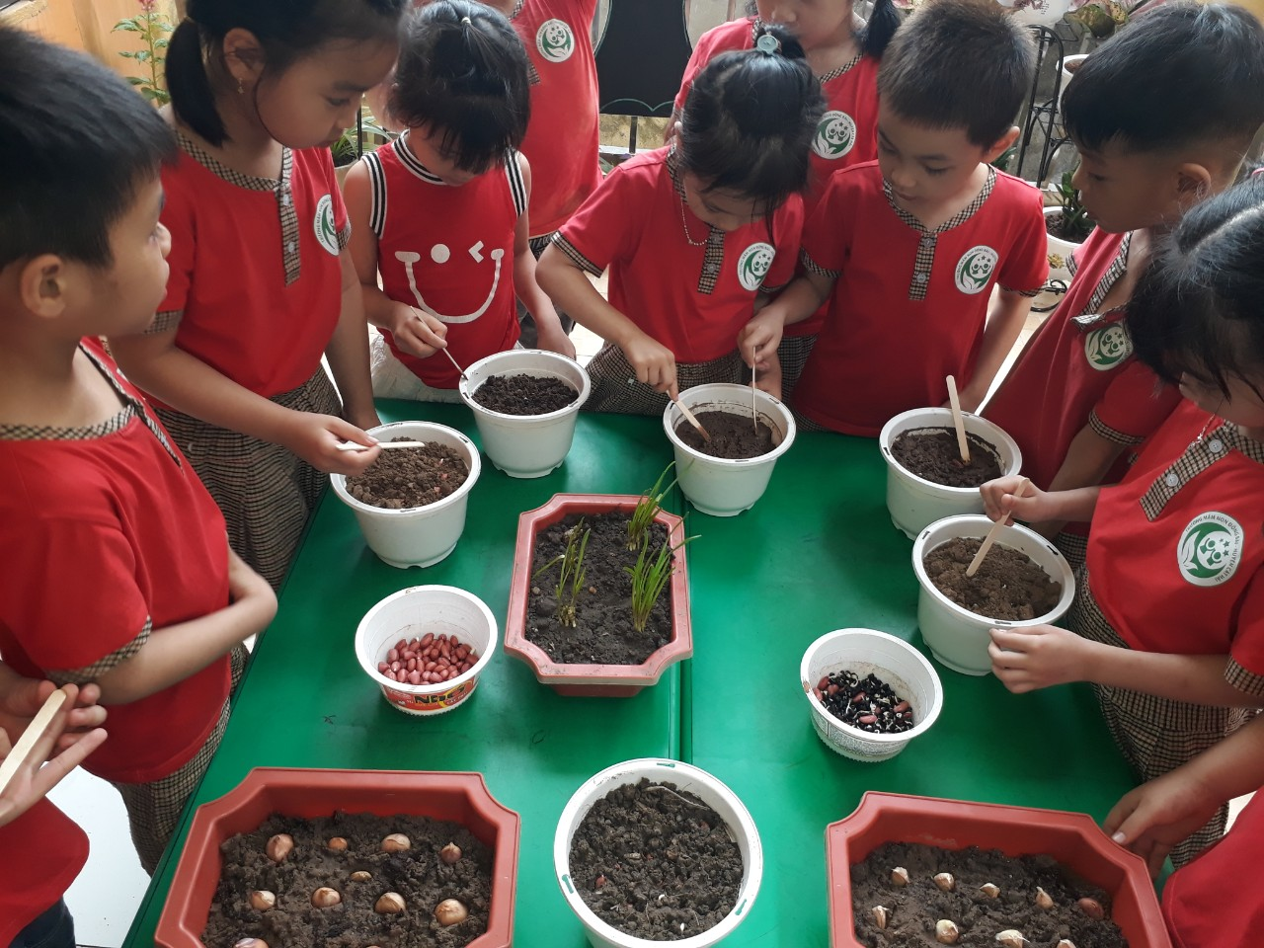
Thực hành gieo hạt hoa, cây cảnh

Slide 4
Tự đánh giá và đánh giá chéo kết quả thực hành

Slide 5

VẬN DỤNG
VẬN DỤNG

Slide 6
Chia sẻ về những việc cần làm để chăm sóc hạt hoa, cây cảnh mà em vừa gieo
KNS: Biết gieo hạt hoa cây cảnh trong chậu để làm đẹp môi trường

